Slide 1

2023级地理信息科学
杨满根
2025年3月

Slide 2
实验教学要求
理解常规气象观测仪器的观测原理、安装要求及观测规范；
掌握气候资料的获取、处理与分析；
培养重视实证的科学精神、严谨的科学态度以及团队协作精神。

Slide 3
实验考核要求
常见气象仪器的观测原理、安装要求与观测规范：面试考核，占实验总评成绩的30%；
实习报告：自主选择实习主题，通过一次为期2天的观测实践，撰写标准实习报告；或依据获取的气候资料，进行处理分析后撰写一篇标准学术论文。占实验总评成绩的50%；
实验纪律：考勤、课堂表现、实习观测期间表现等，占实验总评成绩的20%，该项成绩还作为气象学与气候学课程平时成绩的主要参考。

Slide 4
实验纪律要求
遵守实验室各项规章制度，爱护实验仪器；
遵守课堂纪律要求，认真听讲；
强调实践操作，注重操作安全。

Slide 5
实验教学内容
实验一 温度的观测
实验二 湿度的观测与查算
实验三 降水、蒸发和日照的观测
实验四 气压和风的观测
实验五 观测实习

Slide 6
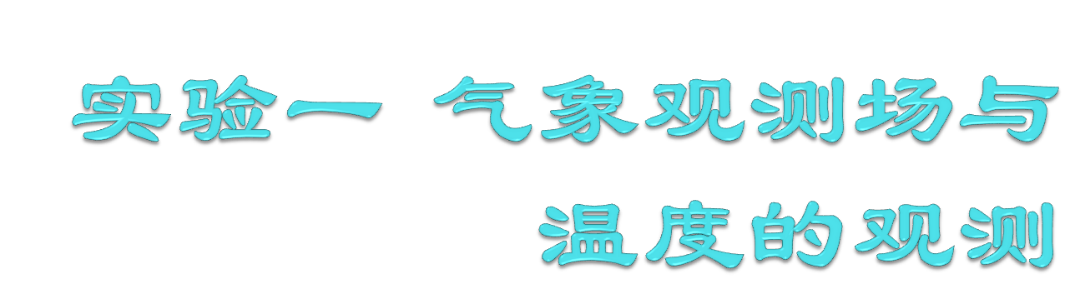
杨 满 根
2025年3月

Slide 7
一、目的与要求
1、了解气象观测场地选择的要求；
2、了解测温仪器的构造及原理；
3、掌握常见的温度观测方法。

Slide 8
二、实验内容
（一）观测场地的选择要求
（二）观测场内的仪器布置要求
（三）百叶箱的结构与作用
（四）地面气象观测仪器的要求
（五）主要的测温仪器的结构与原理
（六）主要的测温仪器的安装与观测

Slide 9
三、实验重点
1、观测场地的选择要求和观测场内的仪器布置；
2、百叶箱的结构与作用；
3、常用的温度观测仪器；
4、温度（气温和土温）的观测方法。

Slide 10
（一）观测场地的选择要求
地面气象观测是用气象仪器对近地面大气层的物理现象及其变化过程，进行连续的观测、测定，是对大气的一些现象，如气温、降水、云、光、电等进行观测，为天气预报、气候分析和科学研究提供情报和积累基本资料，服务于生产和国防。
地面气象观测的项目有：气压、气温、湿度、风向、风速、降水、积雪、蒸发、云、天气现象、能见度、日照、地温、冻土等，这些观测项目称为气象要素。

Slide 11
（一）观测场地的选择要求
由于近地面层的气象要素存在着空间分布的不均匀性和时间变化上的脉动性，因此地面气象观测获取的资料必须具有代表性、准确性、比较性。
代表性：观测记录不仅要反映测点的气象状况，而且要反映测点周围一定范围内的平均气象状况。地面气象观测在选择站址和仪器性能、确定仪器安装位置时要充分考虑观测记录的代表性要求。

Slide 12
（一）观测场地的选择要求
准确性：观测记录要真实地反映实际气象状况。地面气象观测使用的气象观测仪器性能和制订的观测方法要充分满足地面气象观测规范规定的准确度要求。
比较性：不同地方的气象台站在同一时间观测的同一气象要素值，或同一个气象台站在不同时间观测的同一气象要素值能进行比较，从而能分别表示出气象要素的地区分布特征和随时间的变化特点。地面气象观测在观测时间、观测仪器、观测方法和数据处理等方面要保持高度统一。

Slide 13
（一）观测场地的选择要求
气象站站址的选择必须符合观测技术上的要求（代表性、准确性和比较性），同时也应考虑服务和生活的方便。
(1) 观测场是取得地面气象资料的主要场所，地点应设在能较好地反映本地较大范围的气象要素特点的地方，避免局部地形的影响。

Slide 14
（一）观测场地的选择要求
(2) 在城市或工矿区，观测场应选择在城市或工矿区最多风向的上风方。
(3) 观测场的周围环境应符合中华人民共和国《气象法》和国务院颁布的有关气象观测环境保护法规、规定的要求。
(4) 各级气象部门应注意保护气象站的观测环境。

Slide 15
（一）观测场地的选择要求
(5) 气象站周围观测环境发生变化后要进行详细记录。新建、迁移观测场或观测场四周的障碍物发生明显变化时，应以观测场中心为准测定四周各障碍物的方位角和高度角，绘制地平圈障碍物遮蔽图。
(6) 无人值守气象站和机动气象观测站的环境条件可根据设站的目的自行掌握。

Slide 16
（一）观测场地的选择要求
观测场地的标准
(1) 观测场一般为与周围大部分地区的自然地理条件相同的25米×25米的平整场地；确因条件限制，也可取16米（东西向）×20米（南北向），高山站、海岛站、无人站不受此限；需要安装辐射仪器的台站，可将观测场南边缘向南扩展10米。
(2) 要测定观测场的经纬度（精确到分）和拔海高度（精确到0.1米），其数据刻在石桩上，埋设在观测场内的适当位置。

Slide 17
（一）观测场地的选择要求
(3) 观测场四周一般设置约1.2米高的稀疏围栏，围栏所用材料不宜反光太强。场地应平整，保持有均匀草层（不长草的地区例外），草高不能超过20厘米。对草层的养护，不能对观测记录造成影响。场内不准种植作物。
(4) 为保持观测场地自然状态，场内铺设0.3-0.5米宽的小路（不用沥青铺面），只准在小路上行走。有积雪时，除小路上的积雪可以清除外，应保护场地积雪的自然状态。

Slide 18
（一）观测场地的选择要求
(5) 根据场内仪器布设位置和线缆铺设需要，在小路下修建电缆沟或埋设电缆管，用以铺设仪器设备线缆和电源电缆。电缆沟（管）应做到防水、防鼠，并便于铺设和维护。
(6) 观测场的防雷必须符合《气象台（站）防雷技术规范》的要求。

Slide 19
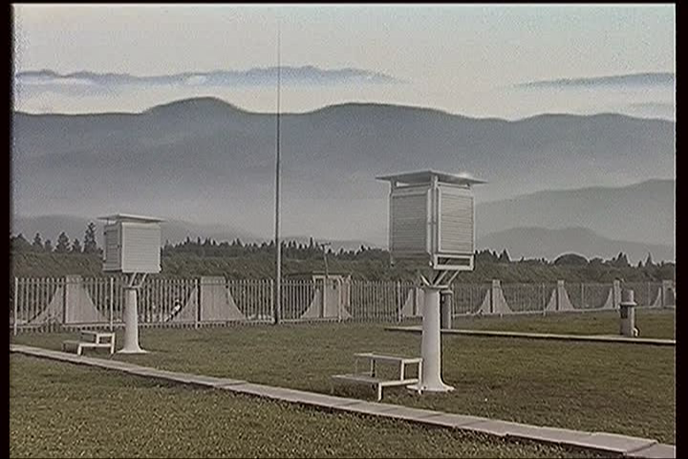
（一）观测场地的选择要求

Slide 20
（二）观测场内的仪器布置要求
观测场内仪器的安置应当保持一定距离，互不影响，具体要求如下：
仪器高的安排在北面，低的安在南面，东西成行，大体对称；
仪器设备应安置在东西走向的小路的南侧，便于观测人员观测时能迅速从北面接近仪器。

Slide 21
（二）观测场内的仪器布置要求
观测次数多的仪器，尽量接近中间小路；
百叶箱内的温度表安置的高度规定为1.5m；
测量降雨量的雨量器的安置高度规定为70cm；
测量风的仪器安置在距地面10m以上；
观测场内的日射、日照仪器应在开阔的地方，并放在平台上。而且日射仪器事先需要测定反射率。

Slide 22
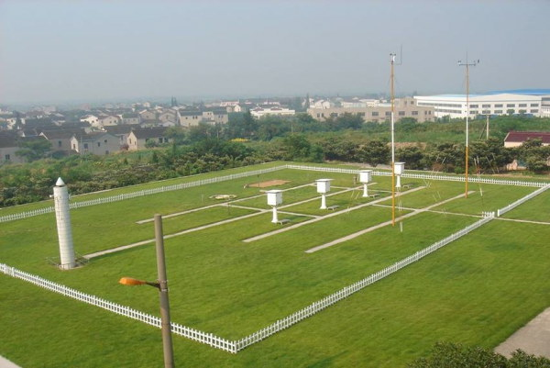
（二）观测场内的仪器布置要求

Slide 23
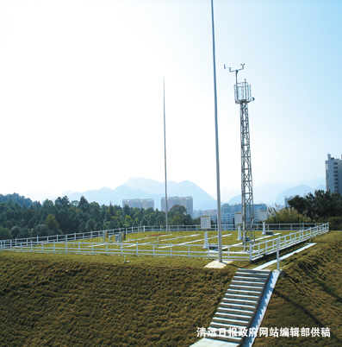
（二）观测场内的仪器布置要求

Slide 24
（三）百叶箱的结构与作用
百叶箱是安置测定温度、湿度仪器用的防护设备。它的作用是防止太阳对仪器的直接辐射和地面对仪器的反射辐射，保护仪器免受强风、雨、雪等的影响，并使仪器感应部分有适当的通风，能真实地感应外界空气温度和湿度的变化。

Slide 25
（三）百叶箱的结构与作用
百叶箱的四壁是由两层薄的木板条组成，外层百叶条向内倾斜，内层百叶条向外倾斜，百叶条与水平的交角45度。箱底由三块木板组成，每块宽110毫米，中间一块比边上两块稍高一些。箱盖有两层。整个百叶箱内处都是白色。百叶箱的门朝北开，是为了防止观测时阳光直接照射箱内的仪器。这样的结构，使得百叶箱内具有很好的通风性能，同时又使箱内仪器不受太阳直接照射和雨雪的影响，从而保障了空气温度的湿度观测数据的代表性。
Notes:
把百叶箱漆成白色，可以将投射在百叶箱上的阳光基本上都反射掉。

Slide 26
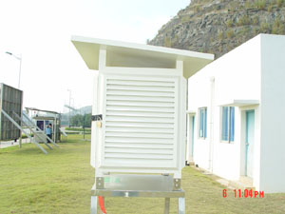
（三）百叶箱的结构与作用

Slide 27
（三）百叶箱的结构与作用
百叶箱的安装：
百叶箱应水平地固定在一个特制的支架上。支架应牢固的固定在地面或埋入地下，顶端约高出地面125cm；埋入地下的部分，要涂防腐油。架子可用木材、角铁或玻璃钢制成，也可用带底盘的钢制柱体制成。多强风的地方，须在四个箱角拉上铁丝纤绳。箱门朝正北。

Slide 28
（三）百叶箱的结构与作用
地面观测场一般设置两个百叶箱，分大小两种：
小百叶箱内部高537毫米、宽460毫米、深290毫米,安置干湿球温度表、最高、最低温度表和毛发湿度表；
大百叶箱的内部高612毫米、宽460毫米、深460毫米，安装温度和湿度自记仪。

Slide 29
（三）百叶箱的结构与作用
箱内仪器的安装：
小百叶箱内的各种温度表都安置在箱内特制的铁架上，干湿球温度表应垂直固定在铁架两侧，干球在东，湿球在西，球部离地面1.5m，湿球的下方是一个带盖的水杯，水杯口离湿球约3cm，湿球温度表球部包扎一条纱布，纱布通过杯盖上的狭缝引入水杯内。

Slide 30
（三）百叶箱的结构与作用
最高温度表平放在铁架下面横梁上的钩中，球部中心离地为1.52m；最低温度表放在最下面的钩上，球部中心离地为1.53m，二支表球部都向东。
大百叶箱内的自记温度计安装在前面的木架上，感应部分中心离地1.5m；湿度计放在后面稍高的木架上。

Slide 31
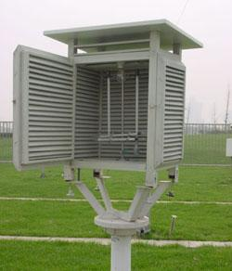
（三）百叶箱的结构与作用

Slide 32
（四）地面气象观测仪器的要求
⑴应具有业务主管部门颁发的使用许可证，或经业务主管部门审批同意用于观测业务；
⑵准确度满足规定的要求；
⑶可靠性高，保证获取的观测数据可信；
⑷仪器结构简单、牢靠耐用，能维持长时间连续运行；
⑸操作和维护方便，具有详细的技术及操作手册；

Slide 33
（五）主要的测温仪器的结构与原理
1、玻璃温度表
（1）结构：主要由感应部位、套管、刻度尺、毛细管等组成。
（2）测温液体与测温原理：测温液体是水银或酒精。
（3）测温原理是热胀冷缩——水银和酒精都具有比较明显的热胀冷缩的特性。
干湿球温度表是用于测定空气的温度和湿度的仪器。它由两支型号完全一样的温度表组成，气温由干球温度表测定。

Slide 34
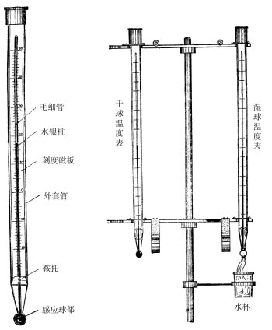
（五）主要的测温仪器的结构与原理

Slide 35
（五）主要的测温仪器的结构与原理
2、最高温度表
最高温度表的构造与一般温度表不同，它的感应部分内有一玻璃针，伸入毛细管，使感应部分和毛细管之间形成一窄道。当温度升高时，感应部分的水银体积膨胀，挤入毛细管；而温度下降时，毛细管内的水银，由于通道窄不能缩回感应部分，因而能指示出上次调整后这段时间内的最高温度。

Slide 36
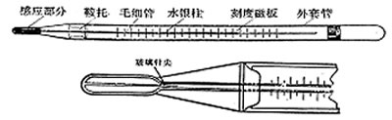
（五）主要的测温仪器的结构与原理

Slide 37
（五）主要的测温仪器的结构与原理
3、最低温度表
最低温度表的感应液是酒精，它的毛细管内有一哑铃形游标。当温度下降时，酒精柱便相应下降，由于酒精柱顶端表面张力作用，带动游标下降；当温度上升时，酒精膨胀，酒精柱经过游标周围慢慢上升，而游标仍停在原来位置上。因此它能指示上次调整以来这段时间内的最低温度。

Slide 38

（五）主要的测温仪器的结构与原理
最低温度表应当如何放置？

Slide 39
（五）主要的测温仪器的结构与原理
4、自记式温度计
自记式温度计是自动记录气温连续变化的仪器，它由感应部分（双金属片）、传递放大部分（杠杆）、自记部分（自记钟、纸、笔）组成。

Slide 40
（五）主要的测温仪器的结构与原理
感应部分：是双金属片，它是由两片热膨胀系数不同的金属片互相焊接在一起组成，上层为膨胀系数大的黄铜（α₁=0.000017），下片为膨胀系数小的因钢（α₂=0.0000015）。当温度变化时，由于上下两片金属的膨胀量不同而发生弯曲，如果双金属片的一端固定，则当温度变化时，另一端（自由端）即发生位移。

Slide 41
（五）主要的测温仪器的结构与原理
传递放大部分：感应部分的变化是很小的，因此必须利用杠杆来传递和放大。
自记部分：是将传递放大的结果自动记录下来的部分。包括自记钟、自记纸和自记笔等。一般自记钟分日转和周转两类。

Slide 42
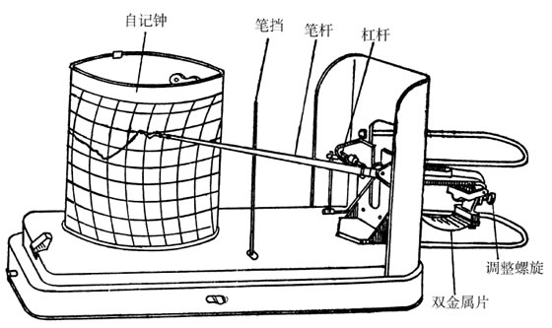
（五）主要的测温仪器的结构与原理

Slide 43
（五）主要的测温仪器的结构与原理
5、测量地温的仪器：地面温度表、地面最低温度表、地面最高温度表、曲管地温表和直管地温表。
地面温度表、地面最低温度表、地面最高温度表这三支温度表与测定气温的干球温度、最高和最低温度表相同，只是由于地面温度变化范围较宽，它们的测量范围也较大。

Slide 44
（五）主要的测温仪器的结构与原理
地面最低温度表、地面最高温度表被安装在观测场的南边的地表面，球部一半埋于土中，一半露于外面，三支地温表并排放在地段中央偏东的地面上；由北向南为地面温度表（1）、地面最低温度表（2）、地面最高温度表（3）、它们相互的距离为5－6cm。

Slide 45
（五）主要的测温仪器的结构与原理
曲管地温表是测量浅层地温的仪器。其温度表球部附近的管子弯曲成135°角。玻璃套管下部（自球部到温标的起点）用石棉灰充填，再用棉花堵塞和火漆固定，以防止玻璃管内空气的对流。

Slide 46
（五）主要的测温仪器的结构与原理
测定浅层不同深度土壤温度的温度表。管部长而弯曲，球部感应部分埋入土壤一定深度。球部附近的管子弯曲成135°角度,玻璃套管下部(自球部到温标的起点)用石棉灰充填,再用棉花填塞和火漆固定,以防套管内空气对流。一套有四支，安装时按5、10、15、20厘米深度顺序由东向西排列。

Slide 47
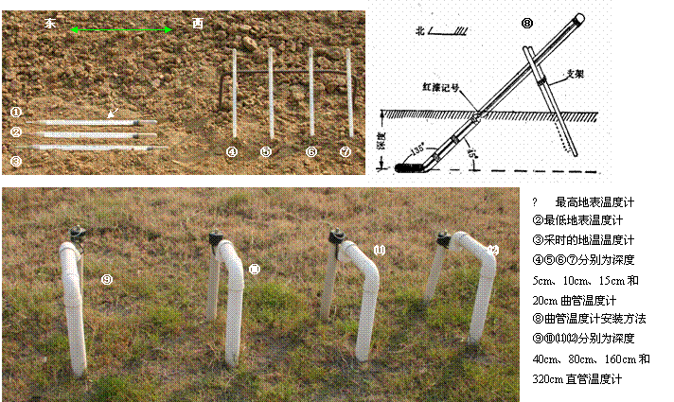
（五）主要的测温仪器的结构与原理

Slide 48
（六）主要的测温仪器的安装与观测
玻璃温度表的安装：安装在小百叶箱的底板中心，安装一个温度表支架，干、湿球温度表垂直悬挂在支架两侧的环内，球部向下，干球在东，湿球在西，球部中心距地面1.5m高。

Slide 49
（六）主要的测温仪器的安装与观测
玻璃温度表的观测：
熟悉仪器的刻度，温度观测要求记录到0.1℃，初次使用一支温度表，应先了解其最小刻度单位。
避免视差，视线应于水银柱顶端附近刻度线是否直来较正。
动作迅速。因温度表感应较快所以读数时动作要迅速，先读小数后读整数，同时注意勿使头、手和灯接近球部，并尽量不要对温度表呼吸。
复读，复读是为了防止产生5℃和10℃的误差（有时也可能读错1℃或2℃）。

Slide 50
（六）主要的测温仪器的安装与观测
最高温度安装在温度表支架下横梁的一对弧形钩上，感应部分向东稍向下倾斜。高出干湿球温度表球部3cm。
最高温度表每天20时观测一次，读数记入观测簿相应栏中，观测后进行调整。

Slide 51
（六）主要的测温仪器的安装与观测
最高温度表的调整时，用手握住表身，感应部分向下，臂向外伸出约30°，用大臂将表前后甩动，甩动方向与刻度磁板面平行，毛细管内水银就可以下落到感应部分，使示度接近于当时的干球温度。
动作应迅速，尽量避免阳光照射，也不能用手接触感应部分。不要甩动到使感应部分向上的程度，以免水银柱滑上又甩下，撞坏窄道。调整后，把表放回到原来的位置上时，先放感应部分，后放表身。

Slide 52
（六）主要的测温仪器的安装与观测
最低温度表的安装：最低温度表水平地安装在温度表支架下横梁下面一对弧形钩上，感应部分向东，低于最高温度表1cm。
最低温度表的观测：每天在20时观测一次，读数记入观测簿相应栏中，观测后调整温度表。观测最低温度示度时，眼睛应平直地对准游标离感应部分的远端位置；观测酒精柱示度时，眼睛应平直地对准酒精顶端凹面中点（即最低点）的位置。
最低温度表的调整：抬高温度表的感应部分，表身倾斜，使游标回到酒精柱的顶端。

Slide 53
（六）主要的测温仪器的安装与观测
温度计的安装：温度计应稳固地安装在大百叶箱中下面架子上，底座保持水平，感应部分中部离地1.5m。
温度计的观测记录：02、08、14、20时四次（一般站08、14、20时三次）定时观测时，根据笔尖在自记纸上的位置观测读数，记入观测簿相应栏，并作时间记号。

Slide 54
（六）主要的测温仪器的安装与观测
自计温度计的具体操作步骤如下：
①温度计的观测次数和温度表一样，每次读数后要用笔尖画短线做一记号。
②换纸时应注意写上年、月、日和上纸的时间及取下纸的时间。
③将纸裹在钟筒上卷紧，水平线对齐，底边紧贴筒底边缘并以压条固定。
④转动钟筒，使笔尖正对当时时间。
⑤推回笔档，使笔尖与钟筒接触，做记号，重新检查一遍后，关上合盖。

Slide 55
本课考查内容
1、气象观测场地选择的要求与场内的仪器布置要求
2、百叶箱的结构与作用
3、最高温度表与最低温度表的结构、原理、安装与观测
4、自记式温度计的结构、原理、安装与观测
5、曲管地温表的结构、原理、安装与观测

